Slide 1

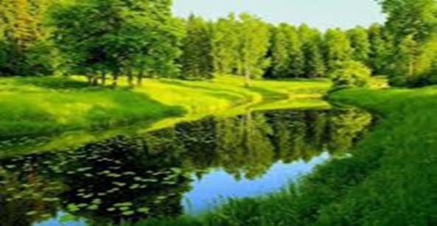
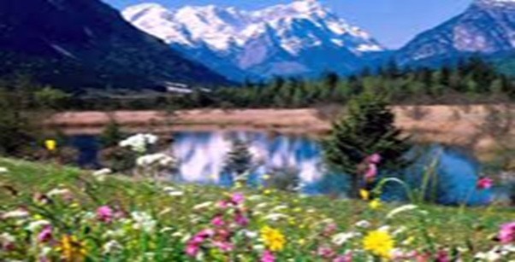

Қызығушылықты ояту
ОҚЫЛЫМ АЛДЫ.
Ой шақыру. Суреттер арқылы жаңа сабақтың тақырыбын ашу
- Балалар суреттерде не бейнеленген?
- Бұл суреттердің негізгі идеясы қандай?
- Бүгінгі сабақтың тақырыбы не туралы болуы мүмкін? Болжаймыз.
- Балалар, біз бүгін Қазақстанның табиғаты туралы әңгімелейміз.

Slide 2
5-сынып
Қазақ тілі
Бөлім тақырыбы:
Саяхат және демалыс.
Сабақтың тақырыбы:
Қазақстанның табиғаты

Slide 3
Сабаққа негізделген оқу мақсаттары
5.1.5.1 тыңдалған мәтін мазмұны негізінде сұрақтарға жауап беру, көтерілген мәселе бойынша өз ойын білдіру;
5.4.5.5 төл сөз, төлеу сөз, автор сөзінің тыныс белгілерін дұрыс қолдану;
Бағалау критерийлері
• Мәтінге тақырып қояды;
• Мәтін мазмұны бойынша сұрақтарға жауап береді;
• Тақырыпқа сай оқиғаны сипаттап жазады;
• Эссе құрылымын сақтайды.

Slide 4
Мағынаны тану
ОҚЫЛЫМ ТАПСЫРМАСЫ. «Қазақстанның табиғаты»
1-тапсырма.
Қандай екен тоғай іші?!
Көру үшін біз енеміз.
Тоғай өтіп, өзен өтіп,
Тау басына біз жетеміз!
Түске қарай тізбектелген топ кішкентай тоғайға келіп кірді. Тоғай іші салқын, көлеңке, майда шөбі кілемдей ғажап екен. Биік ағаштардың жапырағы сыбдырлап, самал жел бойыңды балқытады. Мөлдір бұлақтың суына қанып алып, көк майсаға аунап ойнады. Шамалы демалып, тамақтанып алған соң, тоғайдан шығып, таудың етегіне жетті.
-О- о-го-го-гоо! – деді бәрі тауға қарап.
Таудың етегі жасыл шөппен, қызыл – сары гүлмен көмкерілген. Ал ортасынан төбесіне қарай жалпақ, жылтыр тастар жауып жатыр.

Slide 5
- Та – ау! Біз саған келдік – ау! – деді Үрпек. –Сен сондай әдемісің. Тақияң аппақ бұлттан, жейдең қоңыр тастан, етегің ғажап гүлден жасалыпты.
-Үрпек, сен қалай дұрыс тауып айттың. Үлкендер сияқты ойлайсың, - деп өзінен басқаны мақтай алмайтын Мимидің өзі таңғала мақтап жіберді.
Айнала тегіс көрінеді екен. Әне, анау – өздері деп алған тоғай. Анау – көпірінен әрең өткен өзен. Анау – өз ауылдары. Таудың арғы бетінде суы айнадай жарқырап көл жатыр. Табиғат барлық сәнін көрсетіп, мол шуағын төгіп тұр. Достар таңғала қарап тұр.
- Сенің тауың қандай керемет! – деді Үрпек.
- Бұл – бәріміздің тауымыз! Біздің әлем! – деді Жебе.
Сұрақтарға жауап беріңіз.
- Қазақстандағы қандай тауларды білесіңдер?
- Тауға саяхат жасаудың ерекшелігі неде деп ойлайсыңдар?
- Қандай қауіпсіздік ережелерін сақтау керек?

Slide 6
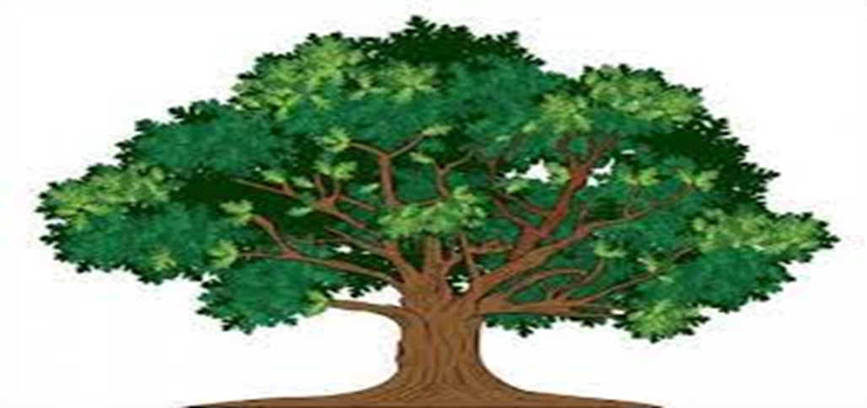
«Емен ағашы » стратегиясы.
1. Емен ағашы діңіне мәтінге ат қойыңыз.
2. Еменнің бұтақтарына сұрақтарға жауап жазыңыз.
Дескриптор:
- Мәтінді оқып, ат қояды;
- сұрақтарға жауап береді.

Slide 7

Өзіңді тексер !
Мәтін бойынша сұрақтарға жауап береміз.
1. Мәтінге «Тауға саяхат» деп тақырып қоюға болады.
1. Қазақстан тауларға бай жер. Қазақстанның оңтүстігінде Тянь-Шань, Алатау, Қаратау сияқты таулар бар. Шығыс Қазақстанда Алтай мен Жоңғар Алатауы бар. Орталық Қазақстанда Сары-арқа таулары бар. Батыс Қазақстанда Мұғалжар таулары орналасқан.
2. Тауда саяхат жасау ерекшелігі таза ауа, салқын самал, керемет көрінісінде.....
3. Тауға шыққанда қауіпсіздік ережелерін мықтап ұстану қажет.
Үлкендермен бірге жүру қажет, алыстап кетпеу керек.
Үшкір заттармен ойнамау керек.
От жаққан болса, кетер кезде өшіріп кету керек.
Жәндіктерден абай болу керек.
Өзі білмейтін жидектерді жемеу қажет

Slide 8

2-тапсырма. Шығармашылық жұмыс
Мәтіндегі қарамен жазылған сөздердің синонимдерін айтыңыз.
Кішкентай- ......
ғажап- .........
айнала - ........
шуағын - .........
Дескриптор:
*Берілген мәліметтен сөздерді табады;
*сөздердің синонимін жазады.

Slide 9
Өзіңді тексер
Мәтіндегі қарамен жазылған сөздердің синонимдерін айтыңыз.
Кішкентай- ...... ұсақ, кішігірім, бармақтай, титтей
ғажап- .........тамаша, ерекше,керемет
айнала - ........маңай, төңірек
шуағын - .........сәулесін, нұрын, жарығын

Slide 10
3-тапсырма. Мәтіндегі төл сөзді төлеу сөзге айналдырыңыз, тыныс белгіге назар аударамыз.
- Бурабай – қазақ даласының ортасында орналасқан тамаша жер, - деді әкем. Асылбек те өз ойын ортаға салып:
- Иә, Бурабай өзінің мінсіз табиғатымен, таза ауасы, мөлдір көлдерімен, жұмбақ тау шыңдары және мәңгі жасыл қылқан жапырақты ормандары кез-келген адамды баурап алады,- деді.
Дескриптор:
Төл сөзді төлеу сөзге айналдырады;
Тыныс белгі қойылуына мән береді.

Slide 11
Өзіңді тексер
Мәтіндегі төл сөзді төлеу сөзге айналдырыңыз, тыныс белгіге назар аударамыз.
Әкем Бурабайдың қазақ даласының ортасында орналасқан тамаша жер екендігін айтты. Осы кезде Асылбек те өз ойымен бөлісе отырып, Бурабайдың табиғатын, таза ауасы мен мөлдір көлдерін, жұмбақ тау шыңдары мен қылқан жапырақты ормандары кез-келген адамды баурап алатындығын айтты.

Slide 12
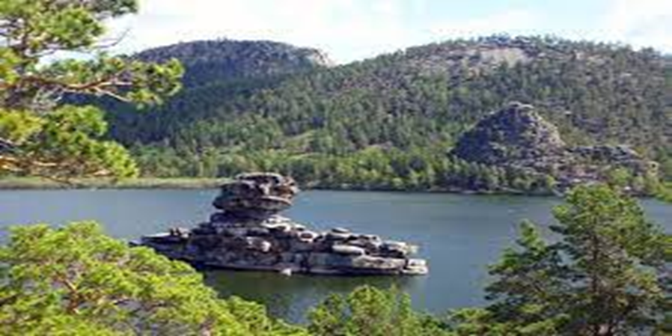
4-тапсырма.
Жарнама. Ғаламтор материалдарын пайдаланып, демалушыларды шақыру мақсатында өздерің тұратын жердегі көрікті мекенге жарнама жасаңдар.
Дескриптор:
Жарнама жасайды

Slide 13
Сабақты бекіту.
- Балалар, сендерге еліміздің табиғат көрінісі ұнады ма?
- Ондай болса, бүгінгі сабақ бойынша алған білімімізді INSERT кестесі бойынша жинақтайық.
V «мен білемін» | - «мен үшін түсініксіз» | + «мен үшін жаңа ақпарат» | ? «мені таң қалдырады»

Slide 14
Қосымша тапсырма.
«Табиғатым - тамаша» тақырыбында эссе жазамыз.
Дескриптор:
*Оқыған мәлімет бойынша өз ойларына талдау жасайды;
*Проблема бойынша өз қөзқарасына рефлексия жасайды;
*Шығармашылық тұрғыдан ойланады;
*Эссе құрылымын сақтайды;
*Оқылым, тындалым, жазылым дағдылары қалыптасады.

Slide 15
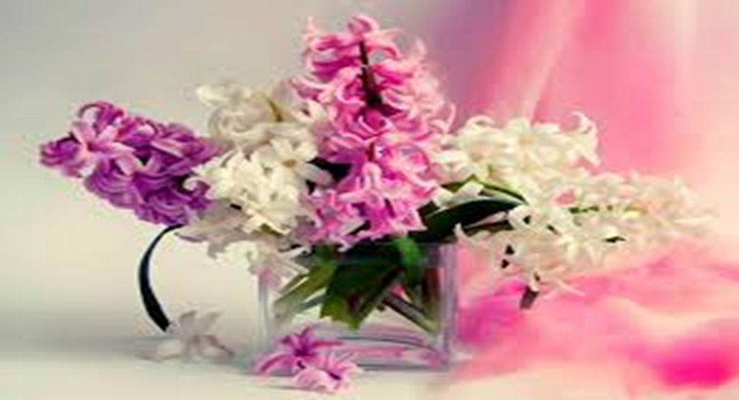
Осымен бүгінгі сабағымызды аяқтаймыз. Сау болыңыздар!
Назарларыңызға рақмет!!

